Slide 1
ВИЗНАЧЕННЯ СТАНУ ЗАБРУДНЕННЯ АТМОСФЕРНОГО ПОВІТРЯ ВИКИДАМИ АВТОМОБІЛЬНОГО ТРАНСПОРТУ МЕТОДОМ ФЛУКТУАЦІЙНОЇ АСИМЕТРІЇ ЛИСТОВОЇ ПЛАСТИНКИ БЕРЕЗИ ПОВИСЛОЇ (BETULA PENDULA)
Роботу виконав:
Мирошниченко Крістіна Дмитрівна, учениця 9-А класу Харківської ЗОШ І-ІІІ ступенів №98 Харківської міської ради
Харківської області
Науковий керівник:
Козир Наталя Іванівна,
учитель біології Харківської ЗОШ І-ІІІ ступенів №98 Харківської міської ради Харківської області, «спеціаліст першої категорії»

Slide 2
Актуальність проблеми
Необхідність проведення постійного моніторингу стану забруднення атмосферного повітря викидами автомобільного транспорту в різних за антропогенним навантаженням регіонах.

Slide 3
Метою роботи є вивчення стану забруднення повітря викидами автомобільного транспорту в різних за ступенем антропогенного та техногенного навантаження регіонах України.
Об'єкт досліджень – листові пластинки берези повислої, що ростуть в досліджуваних районах.
Предмет досліджень – флуктуаційна асиметрія листових пластинок берези повислої, що виростає в досліджуваних районах.

Slide 4
Завдання дослідження:
провести аналітичний огляд літературних джерел з проблеми;
вивчити теоретичні та практичні аспекти застосування морфометричних методів біоіндикаційних досліджень;
визначити параметри листової пластинки берези повислої і рівень їх асиметрії;
виявити залежність рівня флуктуаційної асиметрії листової пластинки від ступеня техногенного забруднення ділянки, де знаходяться досліджувані деревні рослини.

Slide 5
Методи дослідження
аналітичні (аналіз теоретичної та науково-методичної літератури);
діагностичні (спостереження);
емпіричні (експеримент);
статистичні (аналіз і обробка отриманих даних методами математичної статистики).

Slide 6
Наукова новизна
роботи полягає в тому, що набуло подальшого розвитку вивчення стану забруднення атмосферного повітря викидами автомобільного транспорту в регіонах України різних за ступенем антропогенного та техногенного навантаження.

Slide 7
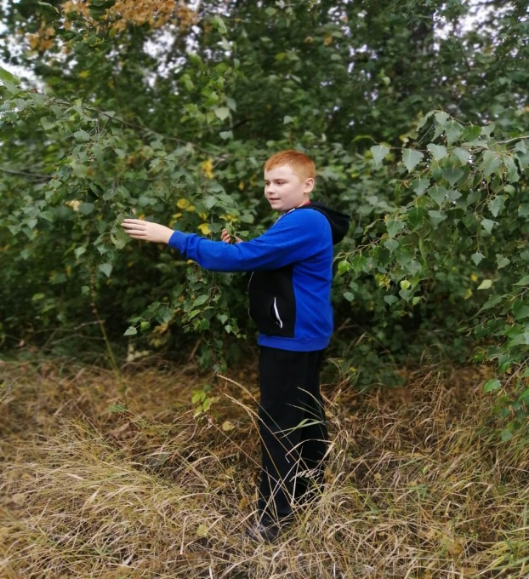
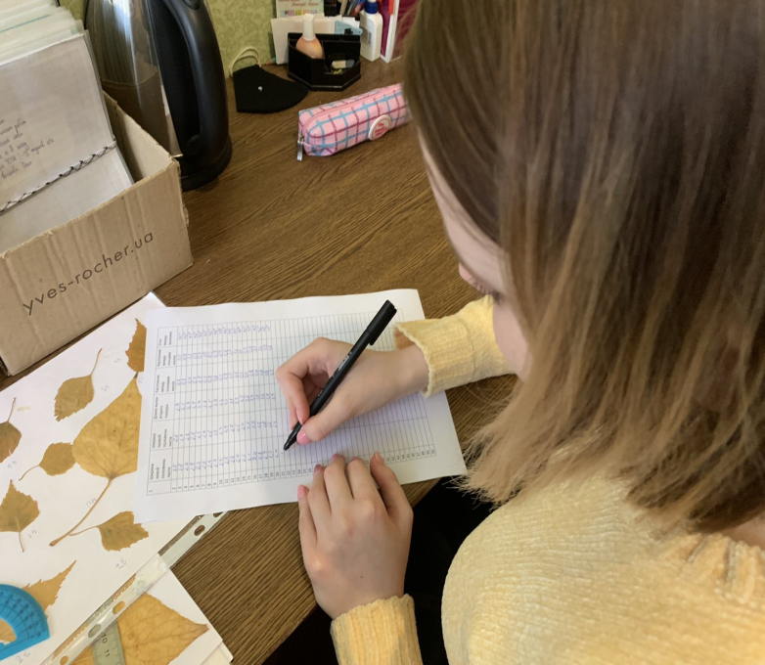
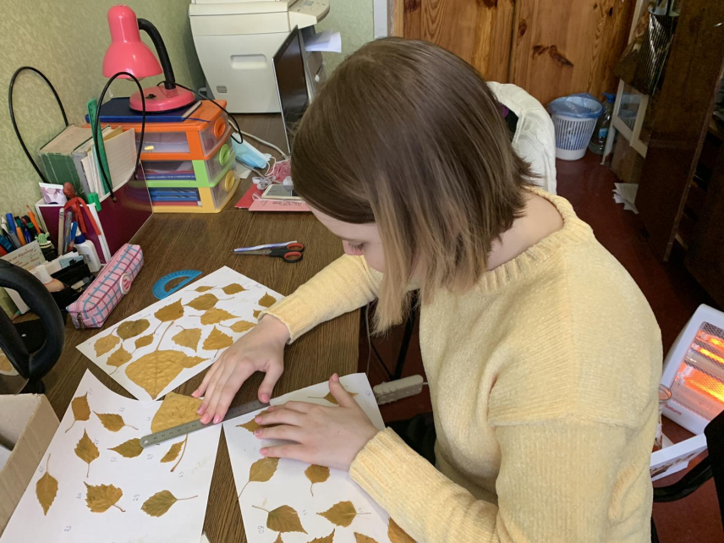
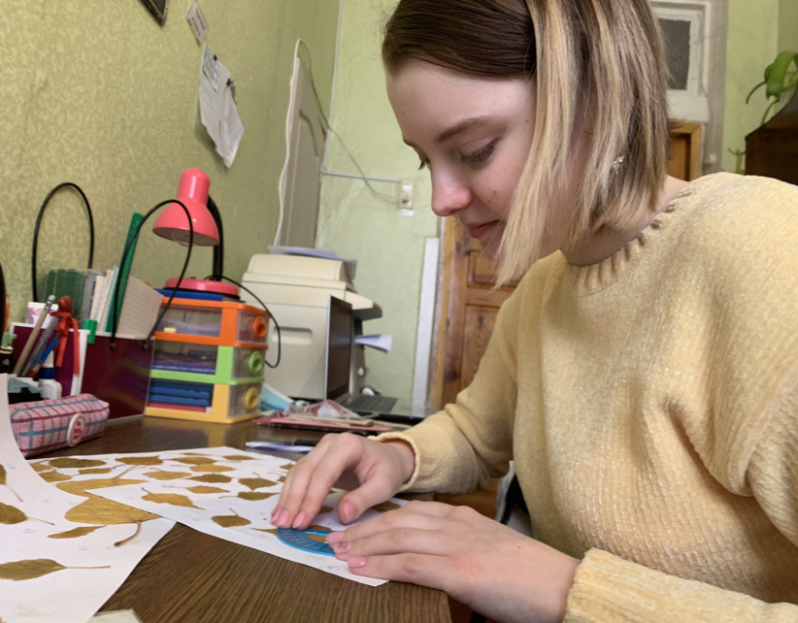
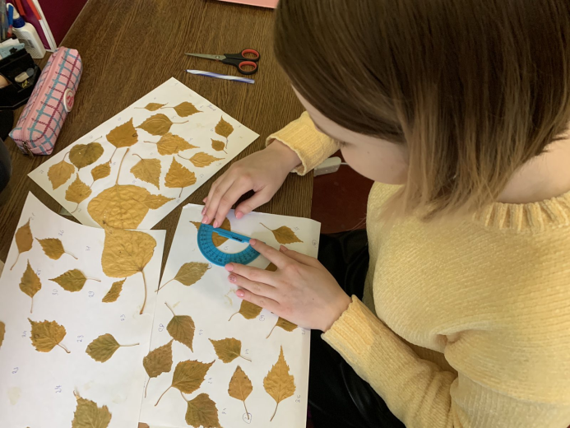

Slide 8
Середні арифметичні значення вимірювань листкової пластини берези повислої (в мм)
Вимірювані параметри |  | с. Панасівка | Вул. Сумська
Ширина листкової пластинки | зліва | 18,8 | 16,87
 | справа | 18,32 | 16,32
Довжина жилки | зліва | 28,48 | 23,18
 | справа | 28,72 | 23,32
Відстань між основами жилок | зліва | 4,2 | 2,9
 | справа | 4,16 | 3,06
Відстань між кінцями жилок | зліва | 10,08 | 11,48
 | справа | 9,84 | 11,34
Кут між жилками | зліва | 43,4 | 40,8
 | справа | 42,91 | 45,34

Slide 9
П’ятибальна шкала оцінки ступеня порушення стабільності розвитку рослини
Бал | Величина показника стабільності розвитку
I | <0,040
II | 0,040-0,044
III | 0,045-0,049
IV | 0,050-0,054
V | >0,054

Slide 10
Статистичні дані показників стабільності
розвитку берези повислої
Параметр | с. Панасівка | вул. Сумська м. Харків
Показники | 0,024 | 0,053

Slide 11
Показники стабільності розвитку берези повислої

Slide 12
Висновки
1. Аналіз літературних джерел показав, що рослини можуть використовуватися в якості біоіндикаторів. Зокрема береза повисла, як типовий вид, що використовується для озеленення урбаністичних ландшафтів може використовуватися для моніторингу стану забруднення атмосферного повітря та ґрунтів.
2. На першій модельній ділянці в зоні найменшого антропогенного навантаження, в селі Панасівка Коломийського району Полтавської області з мінімальною частотою руху автомобільного транспорту асиметрія спостерігалась у 14% листкових пластинок, показник стабільності розвитку дорівнює 0,024, тобто за п’ятибальною системою знаходиться в межах норми (один бал).

Slide 13
Висновки (продовження)
3. На другій модельній ділянці по вулиці Сумській кількість асиметричних листків збільшилась до 43 %. Середнє відношення лівої та правої сторін листкових пластинок також змінилося зі збільшенням екологічного навантаження, показник стабільності розвитку дорівнює 0,053. За п’ятибальною системою дорівнює чотирьом балам, що свідчить про несприятливий стан навколишнього середовища.
4. Збільшення антропогенного навантаження призводить до прогресування відносного значення асиметрії у берези повислої. Найбільш сильне пригнічення відчуває екосистема, що розташована в зоні прямого техногенного та антропогенного впливу.
5. Виявляючи зміни характеристик у рослинних об'єктів, можна говорити про забруднення середовища і прогнозувати ступінь екологічної небезпеки для людини.

Slide 14
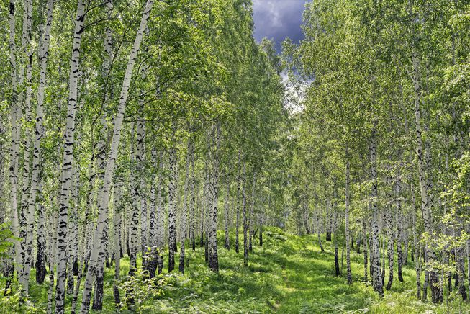
Дякую за увагу!

